Slide 1
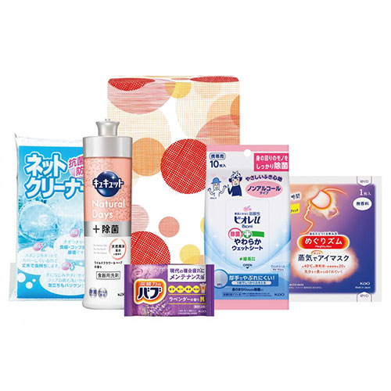
【提案書】
リラックスライフ5点セット
特徴
食器用洗剤キュキュット、入浴剤バブ、ホットアイマスク、ビオレの除菌やわらかウェットシート（ノンアルコールタイプ）、ネットクリーナーの、花王製品を詰め合わせた5点セット。
商品写
納期
納期スペース
仕様
包装：化粧箱入り
備考：<セット内容> ・花王 キュキュット240ml(NaturalDays+除菌ワイルドフラワー&ハーブ)×1 ・花王 めぐりズム蒸気でホットアイマスク(無香料)×1 ・花王 バブ(ラベンダーの香り)×1 ・花王 ビオレu除菌やわらかウェットシート10枚(ノンアルコール)×1 ・ネットクリーナー×1
お見積
お見積りスペース

